Slide 1
Naděje? Litujeme, pro Vás nemáme.
Zkušenosti z klinických studií
pohledem rodinného příslušníka

Slide 2
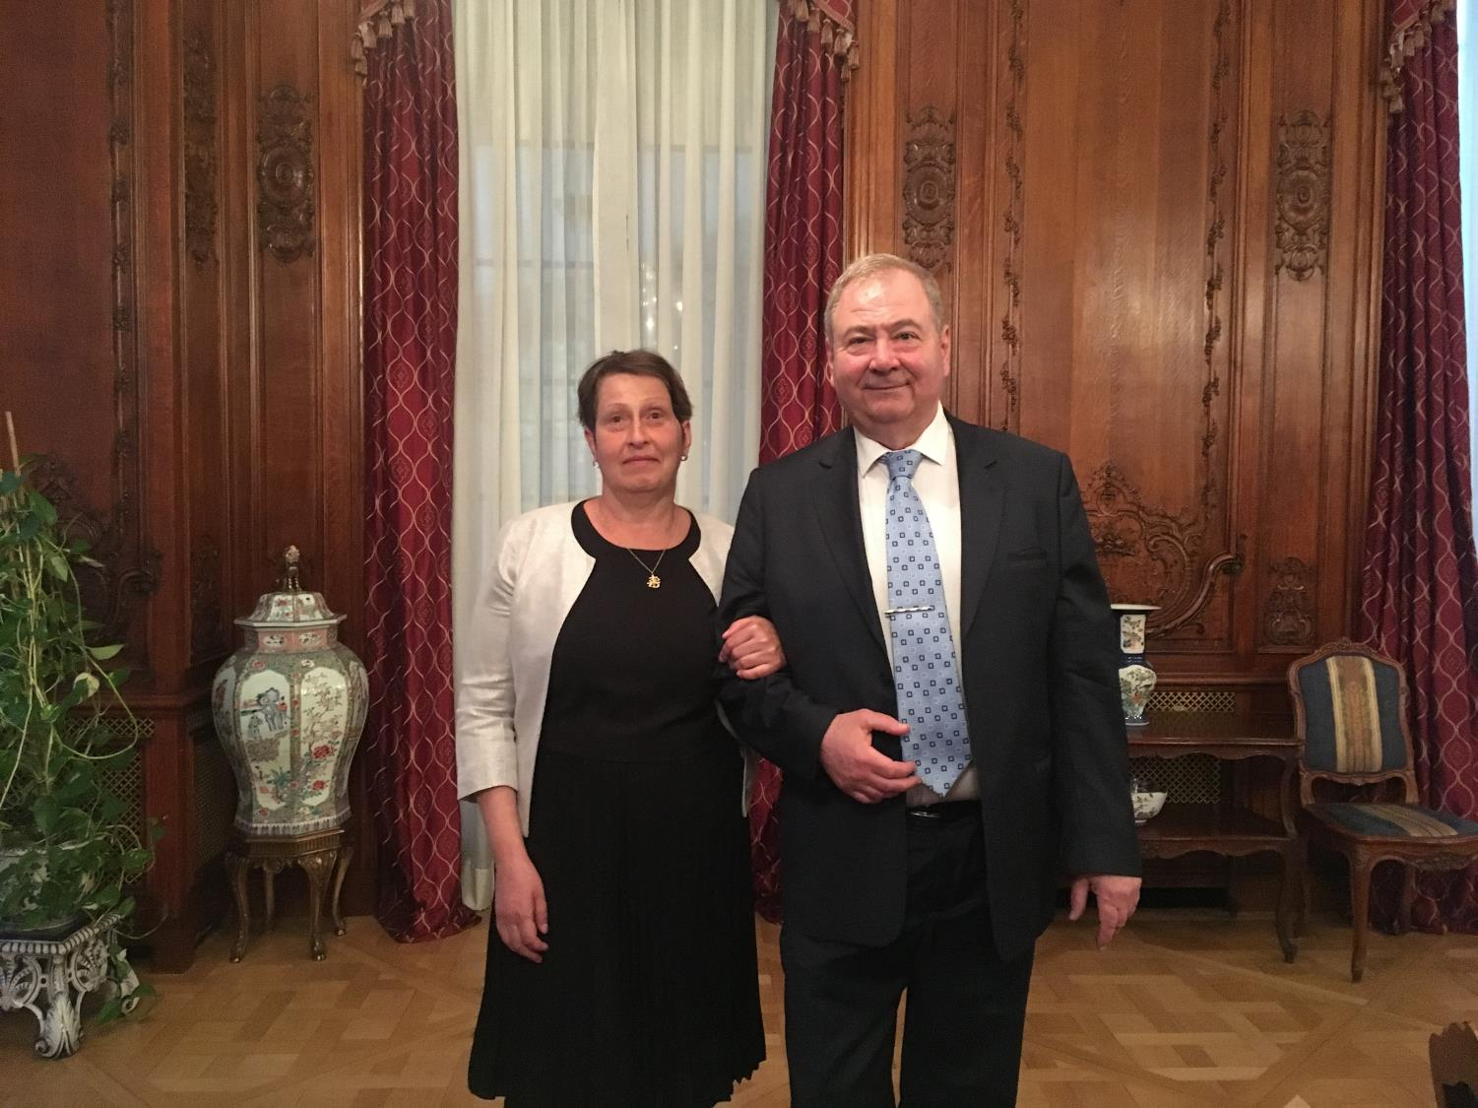

Slide 3
Andrea Mičke
srpen 2010 - diagnóza rakovina prsu, pravá mamma – stadium T2N1M0
léčba: MUDr. Hana Kaňková, Centrum pro rakovinu prsu, Zahradní Město a soukromá praxe
8/2010 ablace mammy s následnou chemoterapií, operovala MUDr. Lucie Zárubová, následná léčba MUDr. Hana Kaňková
1/2013 progrese onemocnění, objevily se metastázy v játrech – provedena jejich radiofrekvenční ablace a opět byla nasazena chemoterapie
Léčba : doc.MUDr. PetraTesařová, CSc., 1.LF UK a VFN, Karlovo nám.
5/2015 další progrese onemocnění, která ale dostatečně kontrolováno chemoterapií a biologickou léčbou
pacientka klinicky ve výborném stavu, plně fungující, pracující u manžela ve firmě, angažující se v Alianci žen s rakovinou prsu

Slide 4
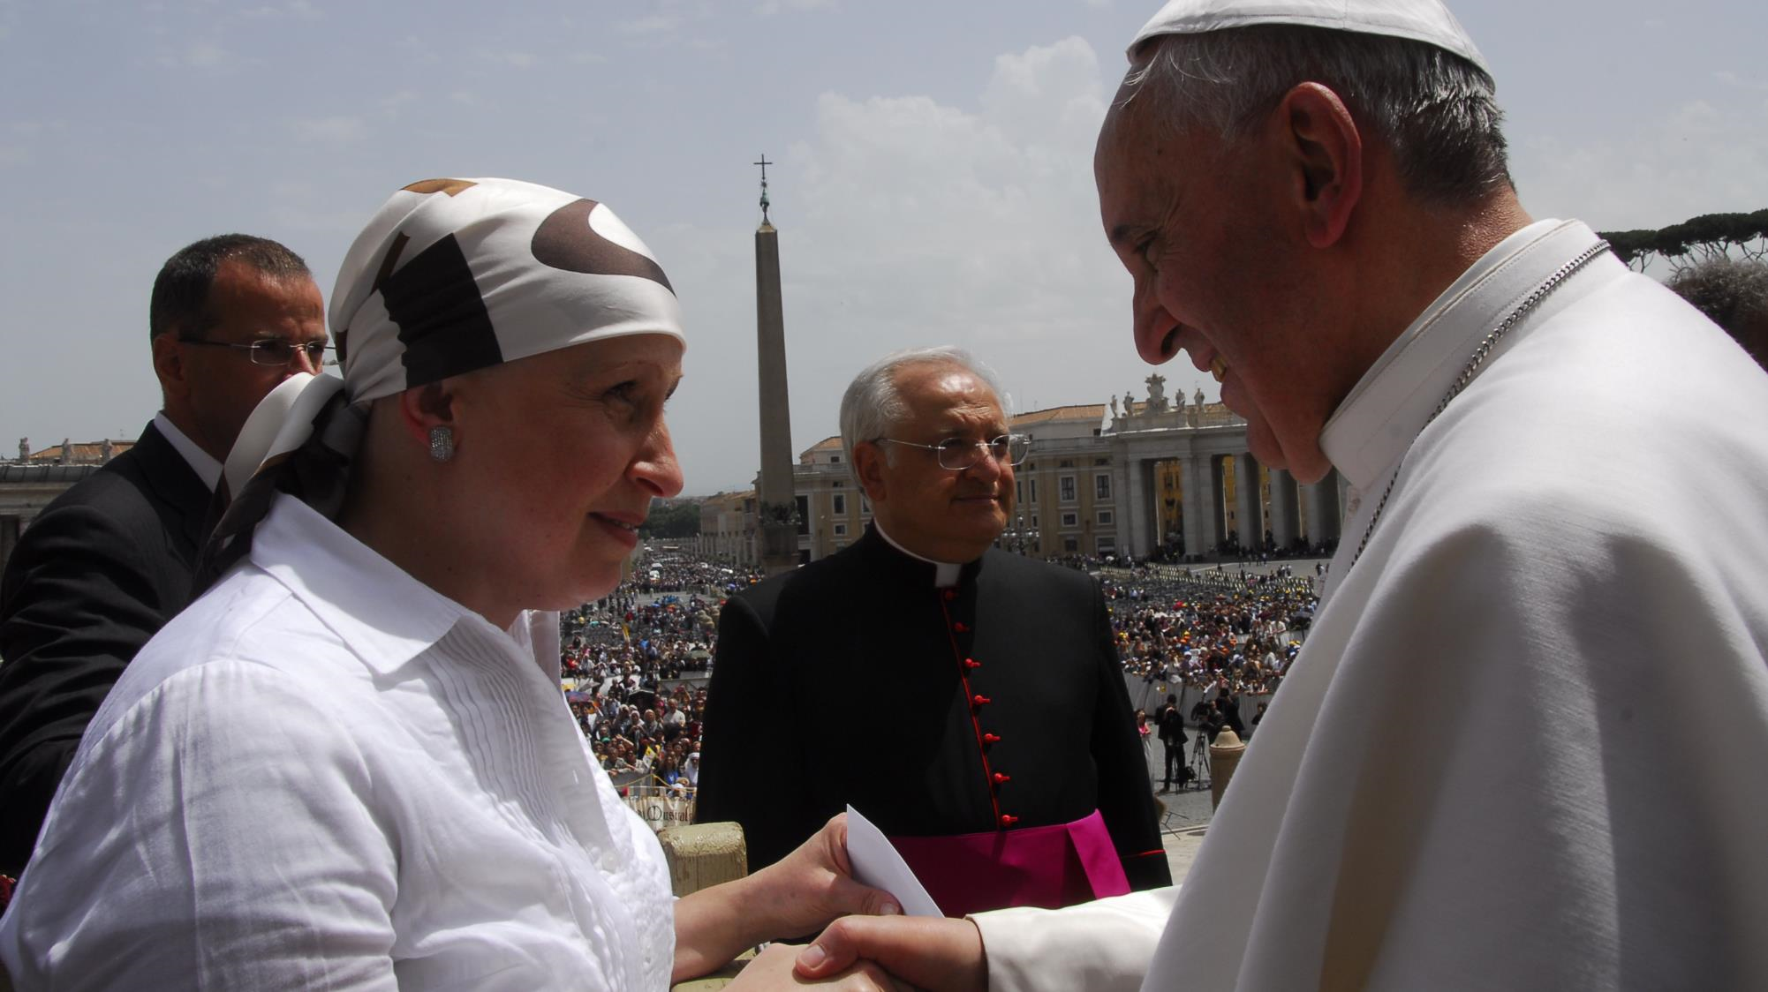

Slide 5
6/2016 – zhoršování písma, desorientace, pokles pravého koutku, tah doprava při chůzi
neurologický deficit rychle progreduje, prohlubuje se každým dnem navzdory antiedémové terapii
7.6.2016 po atace, diagnóza nádor na mozku, operace Nemocnice Na Homolce, operoval MUDr. Robert Tomáš, Ph.D.
2017 přechod do MOU
Léčba : doc. MUDr. Igor Kiss, PhD., MOU
Do jara 2018 léčba probíhala v pořádku

Slide 6
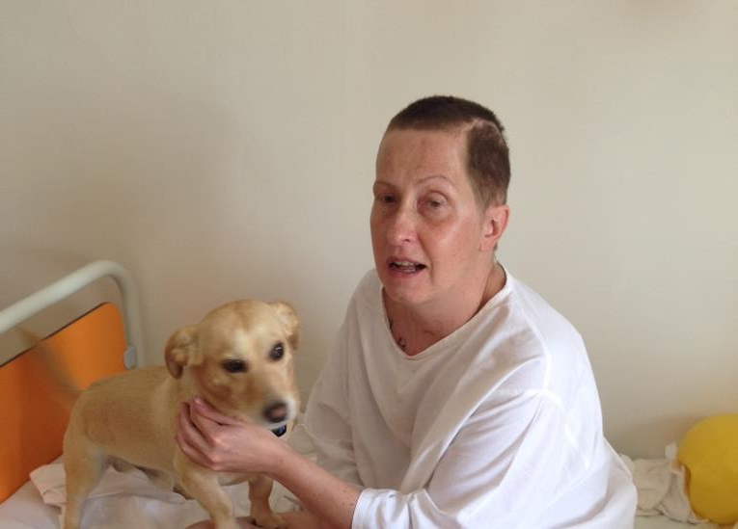
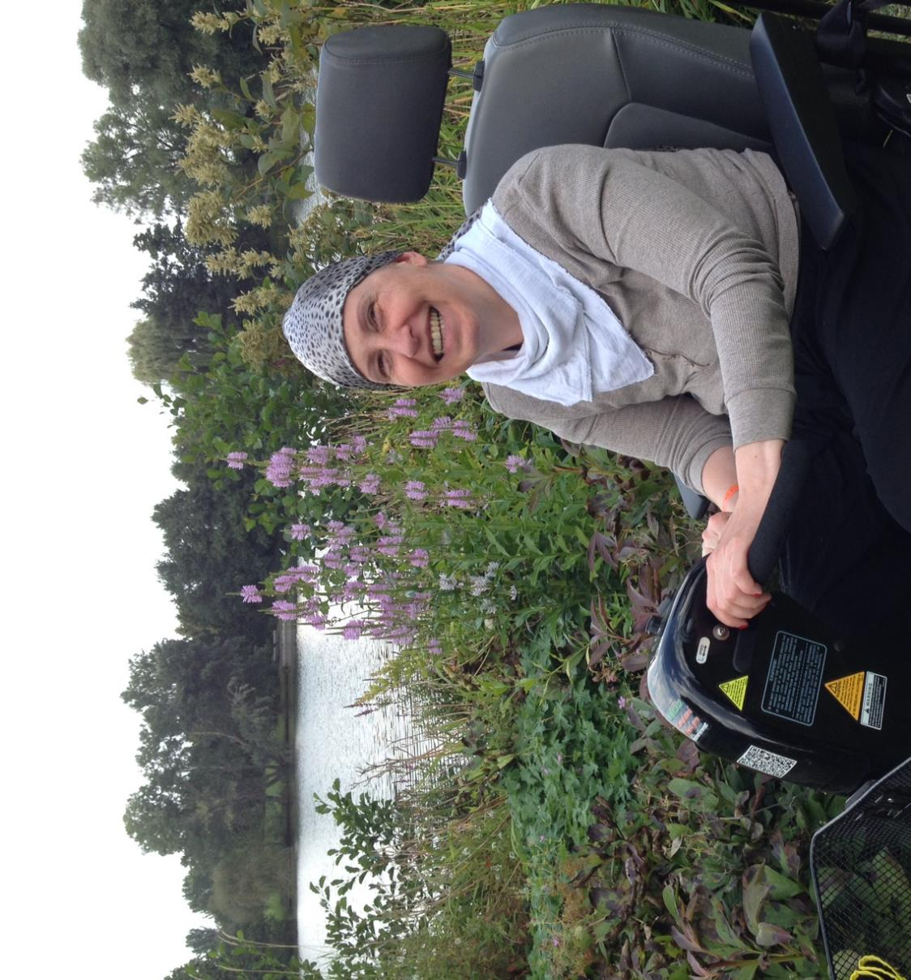
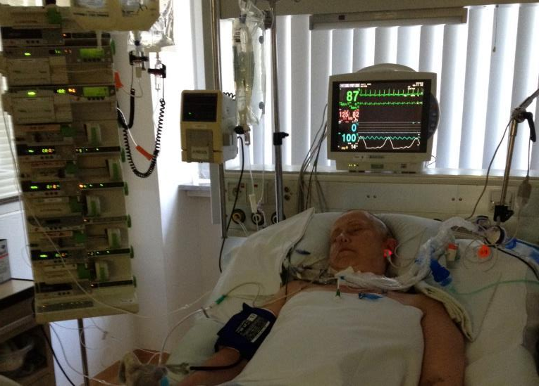

Slide 7
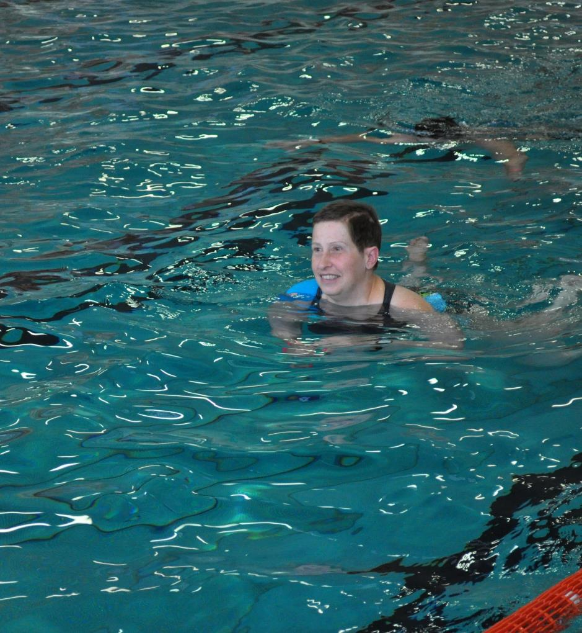
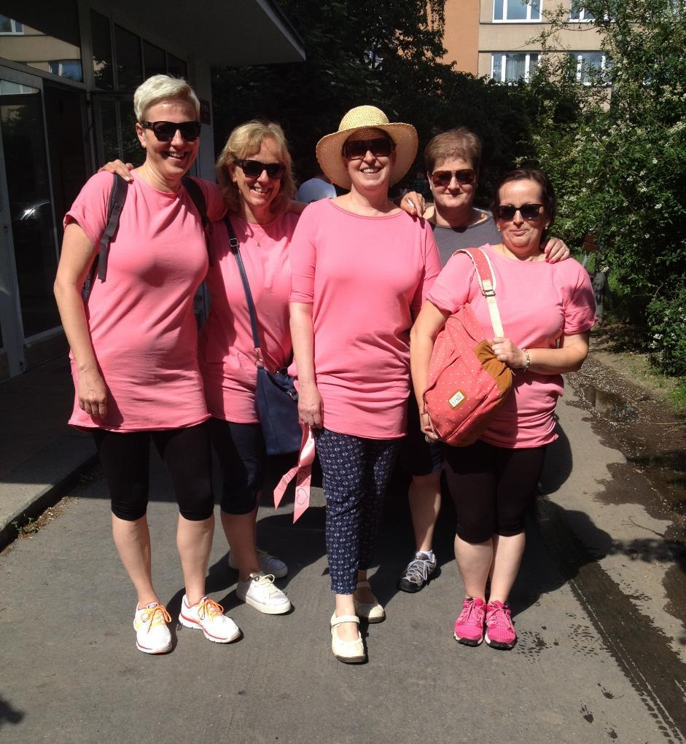

Slide 8
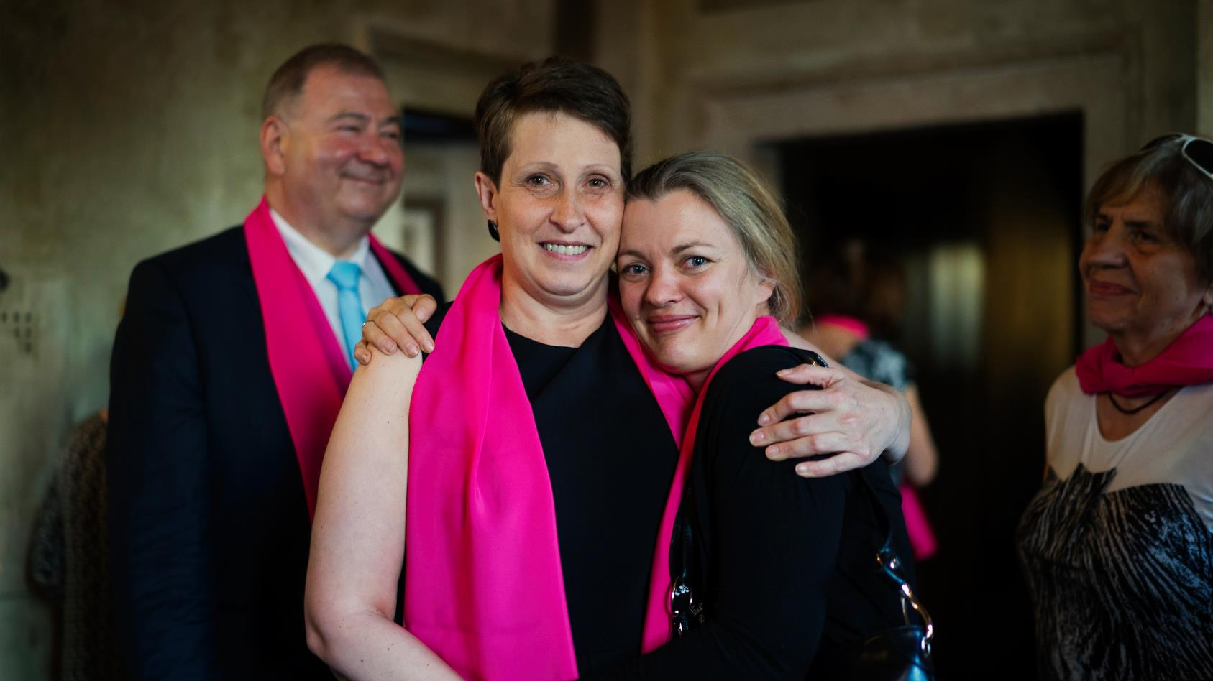

Slide 9
Klinické studie
1. pokus – klinická studie SOFIE
Květen-červenec 2018 se léčba nedařila
Prim. Kiss předal do péče MUDr. Kataríně Petrákové, Ph.D., která vedla studii SOFIE
Absolvovali jsme schůzky na Oddělení lékařských studií ( Mgr. Alena Holešovská) a Oddělení klinických hodnocení
Bylo stanoveno datum zahájení léčby

Slide 10
Hranice bilirubinu 30, Andrea měla 35
Lékař byl nakloněn zařazení do studie, rozdíl mezi požadovanou a dosaženou hodnotou byla minimální a předpokládaný přínos byl pro prodloužení života zásadní
Přesto těsně před aplikací vyřazena
………. z k l a m á n í

Slide 11
2.pokus – klinická studie ANTABUS
Zpět v péči prim. Kisse hledajícího KS vhodnou pro Andreu
Prosinec 2018 zařazení do studie ANTABUS, vedeného MUDr. Milošem Holánkem z Kliniky komplexní onkologické péče, MOU
Nebyla tak přísná pravidla, Andrea zařazena
Testy 1/1, 9/1 OK
20/1 – selhání jater, vyřazení ze studie
29/1 Andrea zemřela

Slide 12
Klinické studie očima rodinného příslušníka
Plusy :
vztah k pacientům v MOU nadstandartní jak ze strany lékařů, tak sester
pro pacienty i rodinné příslušníky je složité orientovat se ve studiích, proto aktivní zapojení se lékaře je nutné
ošetřující lékaři aktivně hledali studie pro Andreu
tento přístup lékaře prohlubuje důvěru pacienta k lékaři a k léčbě, kterou volí a dává pacientovi důležitou složku - naději
individuální péče o pacienta
podrobné informování pacienta o studii, plánovanému průběhu léčby
Negativa :
v případě mezních hodnot by mohlo být finální právo rozhodnutí na ošetřujícím lékaři

Slide 13
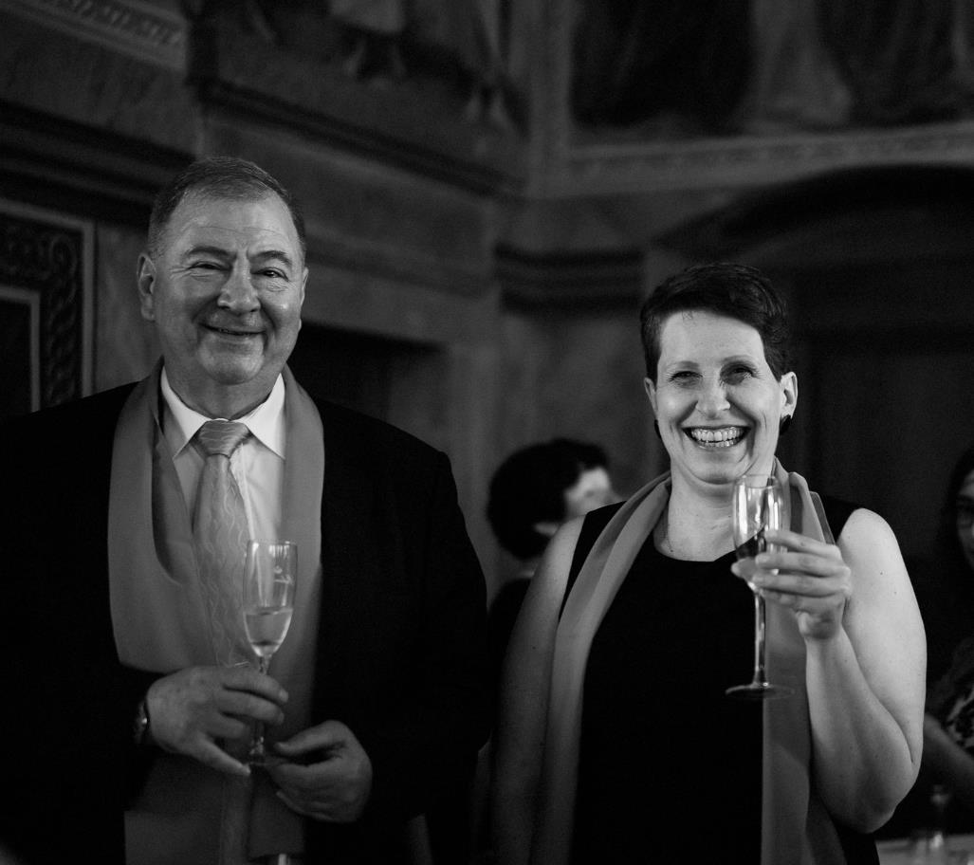
Děkuji za pozornost.

